Slide 1
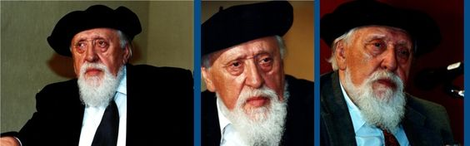
Reuven feuerstein (1921-2014)

Slide 2
Dospívání a Mládí
pochází z Rumunska – dětství v židovské rodině
1940-1944 – studium pedagogiky na univerzitě v Bukurešti
1944 – pracovní lágr – vytvořil výukový plán, učil děti
útěk, emigrace do Izraele
1944-1948 působil v kibucu, pracoval s dětmi přeživšími holokaust
1948 těžká forma tuberkulózy, sanatorium ve švýcarských Alpách
setkal se zda s C. G. Jungem, ten ho inspiroval ke studiu psychologie, F se rozhodl, že se uzdraví

Slide 3
Přemítání o kognitivních funkcích
Studium v Ženevě, stal se žákem Jeana Piageta
Piaget revoluční objevy v oblasti fungování kognitivních funkcí, F. od něj koncept struktury kognitivních funkcí do značné míry převzal
Zároveň inspirace četbou Vygotského a vlastní mnohaletá zkušenost s prací s dětmi
Vymezil se vůči teorii, v níž je uspořádání a načasování kognitivního vývoje řízeno vnitřním, biologicky daným mechanismem zrání
Stál si za přesně opačným tvrzením - strukturu kognitivních funkcí a časovou posloupnost jejich vývoje určují vztahy s druhými lidmi, tzv. kulturní transmise
Setkání a spolupráce s André Reyem

Slide 4
Komplexní teorie
1950-1954 Feuerstein a Rey výzkumná studie Children of Mellah
1954 -1970 vytvoření ucelené komplexní teorie s mnohými nástroji:
  teorie strukturální kognitivní modifikovatelnosti
  zprostředkované učení
  dimenze kognitivní mapy
  Instrumentálního obohacování - tvoření souboru kognitivně stimulačních materiálů
  diagnostická testová baterie pro zjišťování potenciality učit se (LPAD)
1970 doktorát na Sorbonně

Slide 5
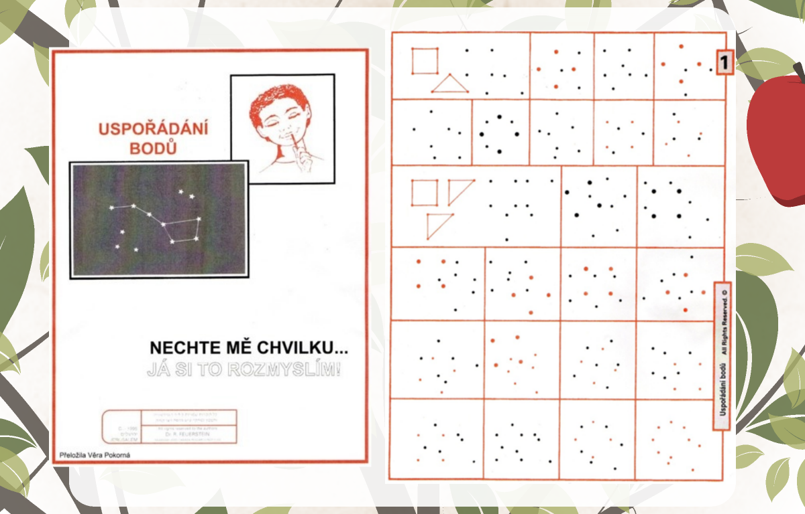

Slide 6
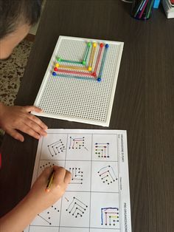
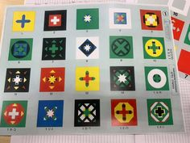

Slide 7
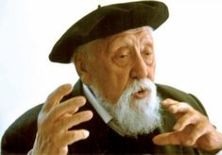

Slide 8
inspirace
If you are not prepared to look at your pupils strength's, don't touch their weaknesses.
Inteligence is not a static structure, but an open dynamic systém that can continue to develop throughout life.
A goal of education is: to assist growth toward greater complexity and integration and to assist in the process of self-organization - to modify individuals capacity to modify themselves.
Nejde o to chytit někomu každý den rybu, aby se najedl, ale dát mu nezbytné vybavení, znalosti a dovednosti, které mu umožní chytat ryby samostatně a tehdy, kdy on sám je potřebuje.

